Slide 1
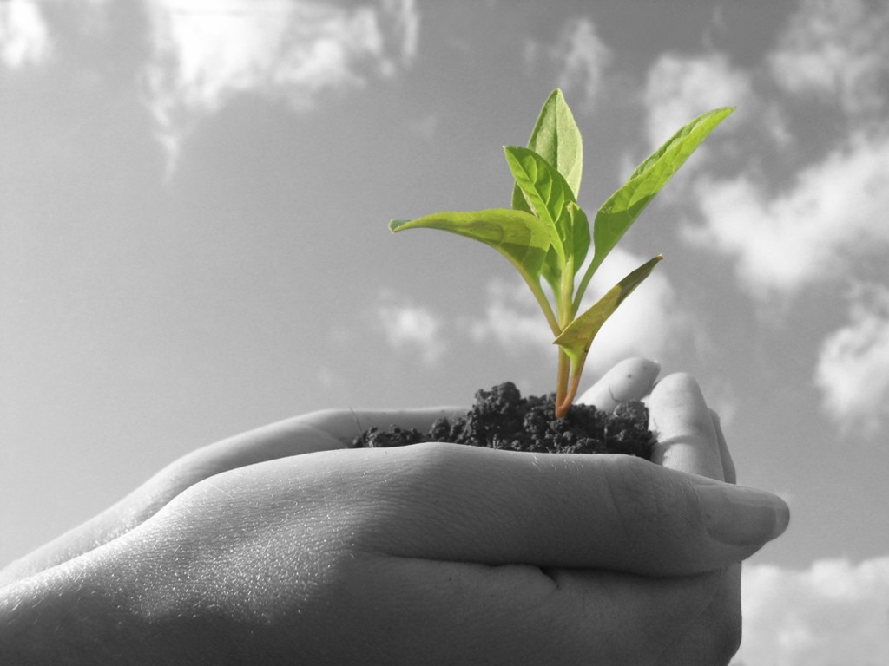
La vie
PowerPoint 1.1.1a
L’observation des êtres vivants

Slide 2
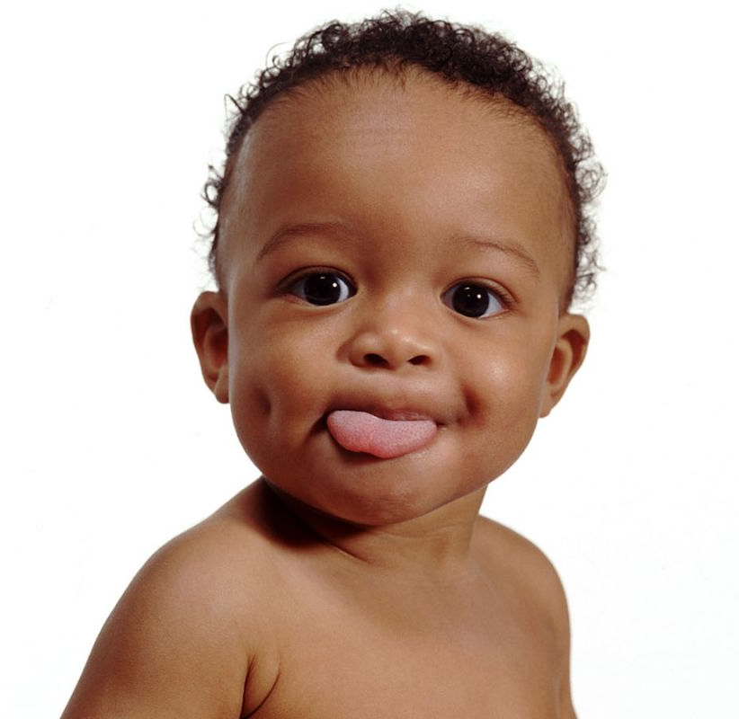
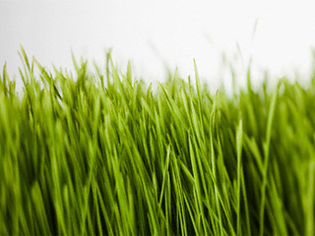
Vivant ou non?
Un humain
Un animal multicellulaire
Du gazon
Une plante
Une paramécie
Un animal unicellulaire

Slide 3
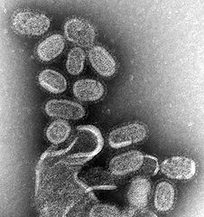
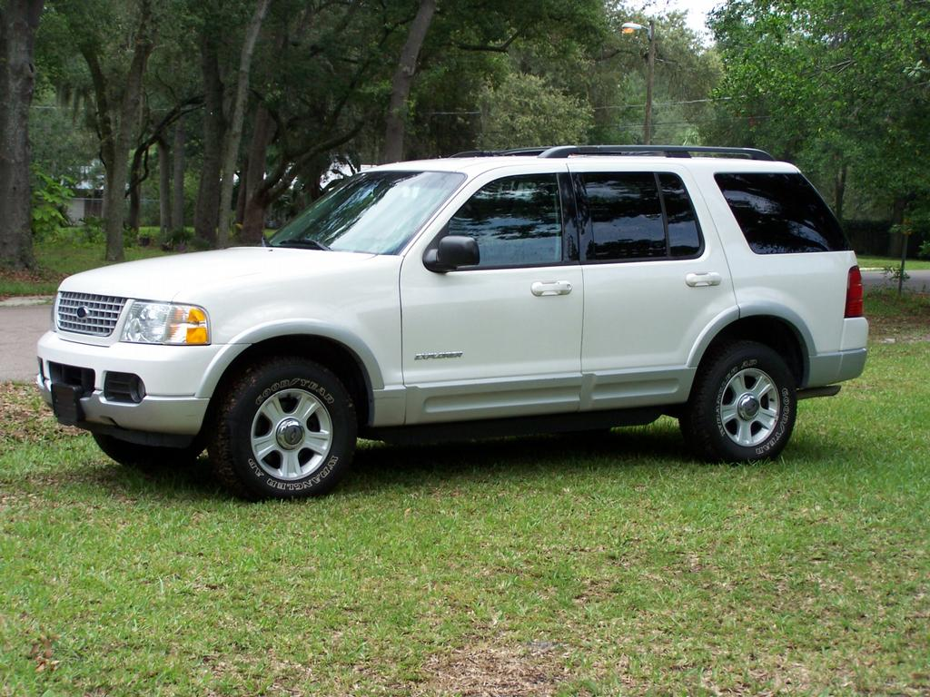
Vivant ou non?
Du feu
Un virus,
Un virus de la grippe
Une automobile

Slide 4
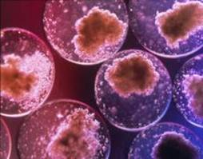
Les êtres vivants
Appelés organismes
Tous les organismes doivent représenter TOUTES les caractéristiques des êtres vivants.

Slide 5
Quels sont tous les caractéristiques des êtres vivants?
Dans vos groupes à vos tables, pour commencer,
Déterminer les caractéristiques des êtres vivants.
Échanger deux membres de vos groupes avec deux membres d’un autre groupe.
Partager les cinq caractéristiques trouvées dans les groupes initiaux avec les nouveaux groupes.
Reformer les groupes initiaux et reformuler vos caractéristiques finales.
Essayer de classifier vos caractéristiques dans une des cinq catégories citées à la page 10 du texte. Vous pouvez aussi créer une sixième catégorie qui contient les caractéristiques de certains êtres vivants mais pas pour d’autres.

Slide 6
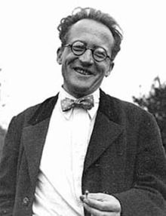
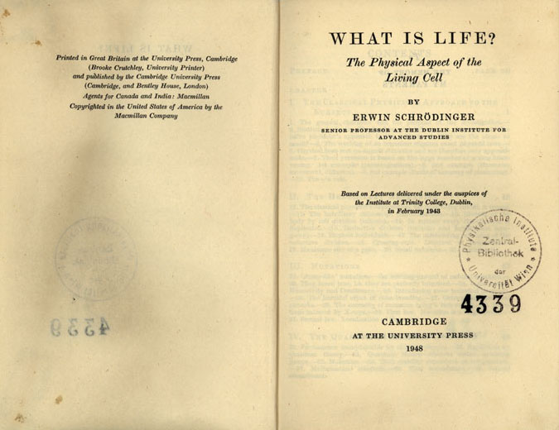
Les définitions importantes
Erwin Schrödinger,
Physicien et théoricien scientifique autrichien.

Slide 7
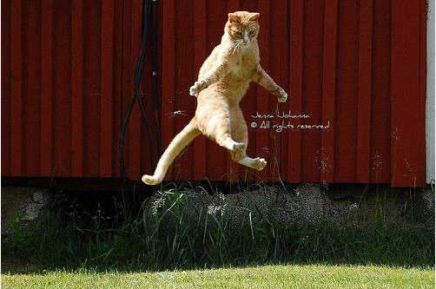
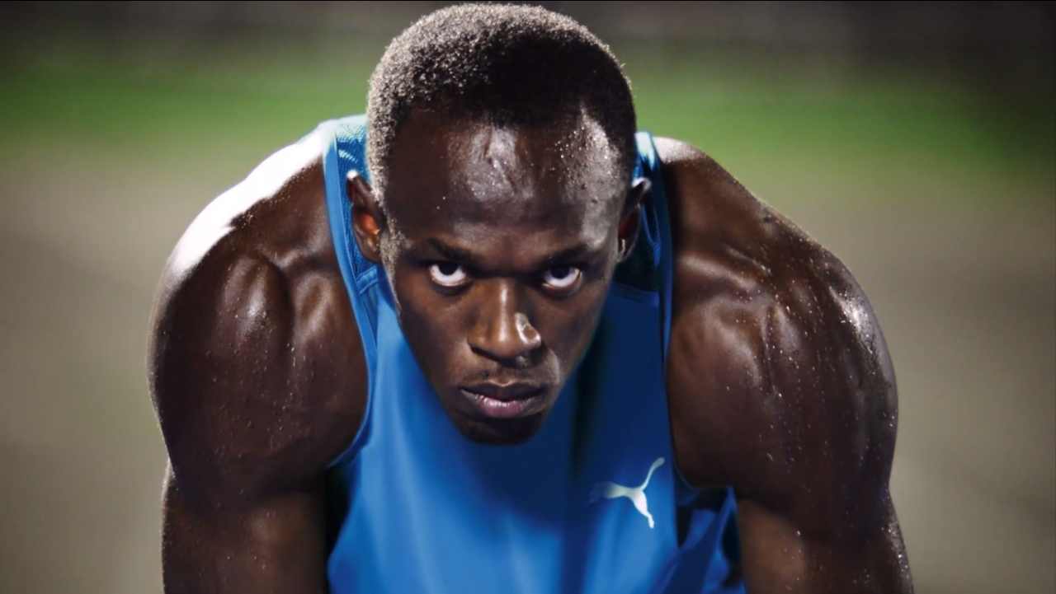
1. Les êtres vivants réagissent à leur environnement
Chaleur
corporelle
Les êtres vivants réagissent à des stimulus
Un stimulus est toute chose causant une réaction chez un organisme

Slide 8
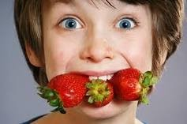
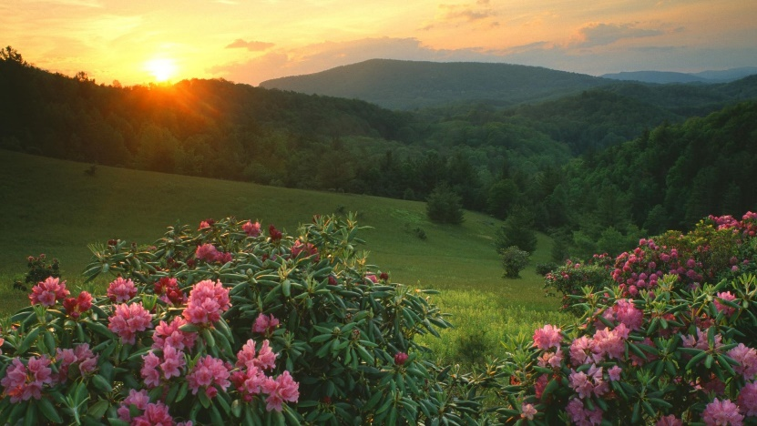
2. Les êtres vivants ont besoin d’énergie
Les animaux acquièrent l’énergie en mangeant.
Les plantes gagnent l’énergie du Soleil, le dioxyde de carbone et de l’eau pour produire du glucose.

Slide 9
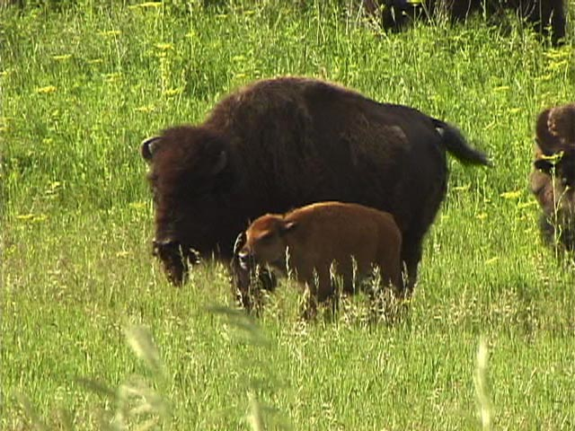
3. Les êtres vivants croissent
La croissance est le résultat de l’augmentation du nombre de cellules dans ton corps

Slide 10
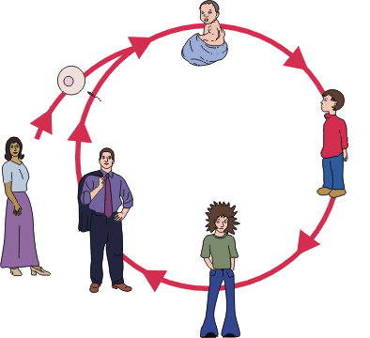
4. Les êtres vivants se reproduisent
Les organisms reproduisent de façon sexuée et asexuée.
Le but est de remplacer les organismes qui meurent.

Slide 11
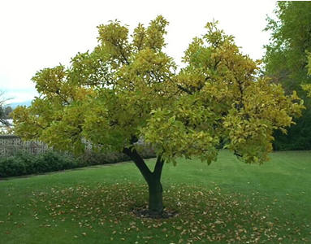
5. Les êtres vivants doivent éliminer les déchets
Dioxide de carbone
CO₂
Oxygène
O₂
Les animaux se débarassent du dioxyde de carbone, de l’urine et la matière fécale
Les plantes se débarrassent de l’oxygène

Slide 12
Les caractéristiques des organismes
Réagissent à leur environnement, réponses aux stimuli.
Besoin d’énergie.
Croissent, ou dévelopent.
Reproduisent,
Éliminent des déchets.

Slide 13
Les caractéristiques des organismes
Réagissent à leur environnement, réponses aux stimuli.
Besoin d’énergie.
Croissent, ou dévelopent.
Reproduisent
Éliminent des déchets
R.é.c.r.é.
Attention! Les virus ne reproduisent pas eux-mêmes.

Slide 14
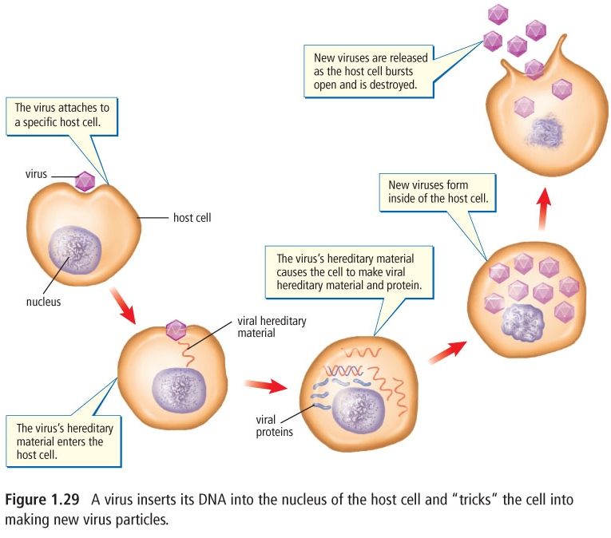
Les virus ne sont pas vivant

